Slide 1
XGBoost 변수조합 실험 정리
조합 6개 실행 → 성능 비교 → SHAP 해석 → 사례 연구까지, 노트북 흐름 그대로
다영 · 이해용 정리 자료

Slide 2
오늘 한 것 — 전체 흐름 7단계
노트북(xgboost_변수조합_다영.ipynb)이 위에서부터 순서대로 한 일
1. 데이터 준비 — fraud_full_features.csv 시간순 정렬 후 80:20 분할
2. 변수조합 6개 정의 — 조합1(raw)~조합5 + 검증용 조합1b
3. 조합 6개 각각 XGBoost로 학습 — 조합마다 모델을 따로 만듦
4. 성능 비교표 작성 — ROC-AUC, PR-AUC로 순위 매기기
5. SHAP으로 해석 — 왜 그렇게 예측했는지 그래프로 확인
6. 이상한 점 메모 — is_online 방향 반전, 죽은 변수 등
7. 실제 사례로 검증 — 특정 사기 거래를 6개 조합이 어떻게 보는지 비교

Slide 3
1단계. 데이터 준비
나겸님이 만들어준 최종 데이터셋
파일: fraud_full_features.csv — 총 1,296,675건 거래, 31개 컬럼
시간순으로 정렬한 뒤 앞 80%는 공부용(train), 뒤 20%는 시험용(test)으로 나눔
왜 랜덤 분할이 아니라 시간순 분할?
미래 거래를 미리 보고 공부하면 반칙 — 실제 서비스에서도 과거 데이터로 미래를 예측해야 하므로
train: 1,037,340건(사기 5,968건) / test: 259,335건(사기 1,538건)
정상거래가 사기보다 약 172.8배 많음 → 이 불균형은 이후 모델 학습에서 그대로 반영

Slide 4
2단계. 변수조합 6개
다영님이 설계한 5개 + baseline 검증용 1b
조합 | 쓰는 변수 | 컨셉
조합1 (baseline) | amt, age, trans_hour, category | 가장 기본적인 raw 정보만
조합1b | amt, age, trans_hour | 조합1에서 category 뺀 진짜 raw
조합2 | recent_24h_high_amt_count, Repeat3, high_speed, amt | 몰아쓰기 × 속도
조합3 | amt_zscore_card, customer_mean_amt, customer_transaction_count, category_recent_fraud_rate(+missing) | 평소 대비 이례적 소비 × 업종위험
조합4 | is_online, risk_time_22_04, recent_24h_high_amt_count, amt | 시간대위험 × 온라인
조합5 | interact_repeat_category, amt, is_online, customer_transaction_count | 압축 상호작용(옵션)

Slide 5
3단계. XGBoost로 조합 6개 전부 학습
각 조합마다 모델을 따로 만들어서 시험(test)을 봄
XGBoost가 뭔지 아주 간단히
여러 개의 작은 결정트리를 순서대로 만들면서, 앞 트리가 틀린 부분을 다음 트리가 보완 → 계속 반복해서 정답에 가까워짐
정상거래가 172.8배 많은 문제는 어떻게?
scale_pos_weight=172.8 적용 — 사기거래를 틀리면 훨씬 큰 벌점을 줘서, 모델이 소수인 사기 쪽을 더 신경 쓰게 만듦
과적합(외워버리기) 방지 장치
매 트리마다 데이터의 80%, 변수의 80%만 무작위로 써서 학습 (subsample=0.8, colsample_bytree=0.8)
트리 300개, 나겸님이 원래 쓰던 세팅과 동일하게 맞춰서 공정 비교

Slide 6
4단계. 성능 비교 — 누가 제일 잘 맞혔나
PR-AUC 기준 정렬 (불균형 데이터라 ROC-AUC보다 PR-AUC를 더 신뢰)
순위 | 조합 | ROC-AUC | PR-AUC
1위 | 조합1_baseline_raw | 0.9984 | 0.8951
2위 | 조합4_시간대위험x온라인 | 0.9933 | 0.8196
3위 | 조합5_압축상호작용 | 0.9847 | 0.7440
4위 | 조합2_몰아쓰기x속도 | 0.9868 | 0.7357
5위 | 조합1b_raw(category 제외) | 0.9848 | 0.5599
6위 | 조합3_이례적소비x업종위험 | 0.9415 | 0.4219
PR-AUC: 1에 가까울수록 좋음. 조합1은 category(업종) 원-핫 14개가 성능 대부분을 만든 것으로 확인됨(1b와 비교).

Slide 7
5단계. SHAP — "왜" 그렇게 예측했는지 보기
성능 점수만으론 부족해서, 이유를 뜯어봄
SHAP이 뭐냐면
모델이 거래 하나를 사기로 판단했을 때, 어떤 변수가 얼마나 그 판단에 기여했는지 숫자로 쪼개서 보여줌
이번에 뽑은 그래프 5종류
Summary Plot — 이 조합에서 뭐가 제일 중요한지 순위
Dependence Plot — 변수 값이 커질수록 위험이 어떻게 변하는지
Force / Waterfall Plot — 거래 1건을 콕 찍어서 왜 그렇게 판단했는지
Interaction Plot — 변수 두 개를 같이 봤을 때 시너지가 있는지

Slide 8
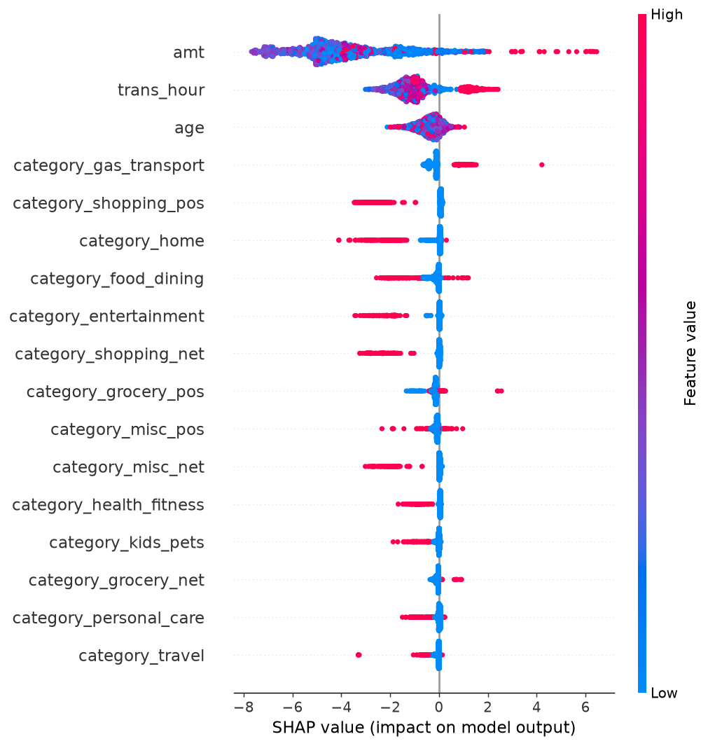
5단계. 조합1 SHAP 결과
raw baseline이 어떤 변수를 근거로 판단했나
amt(금액) — 영향력 1위, 클수록 사기 쪽
trans_hour(시간) — 2위, 늦은 시간일수록 사기 쪽
age(나이) — 방향 거의 없음(영향 약함)
category_gas_transport 등 특정 업종 — 3~4위, 업종별로 방향이 다름

Slide 9
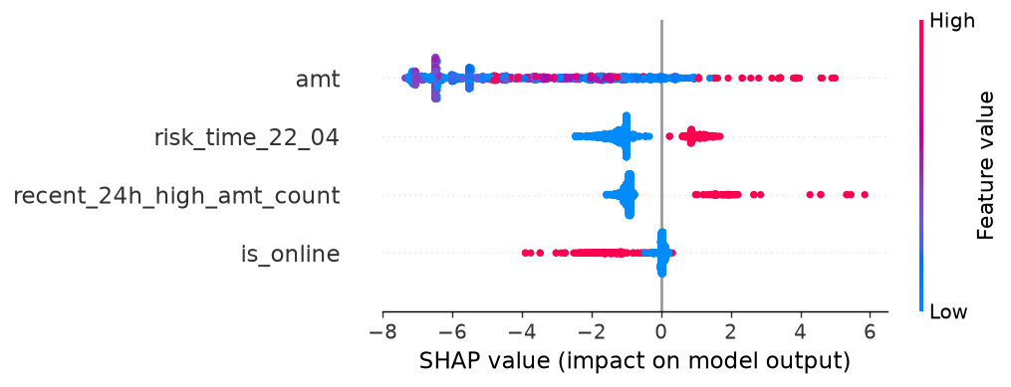
5단계. 조합4 SHAP 결과
시간대위험 x 온라인 조합은 어떤 변수를 근거로 판단했나
amt(금액) — 영향력 1위
risk_time_22_04(심야여부) — 2위, 심야면 확실히 사기 쪽
recent_24h_high_amt_count — 3위, 반복될수록 사기 쪽
is_online — 4위인데 방향이 반대(↓) — 다음 슬라이드에서 설명

Slide 10
6단계. SHAP 보다가 발견한 이상한 점 3가지
그냥 넘어가지 않고 메모해둔 것들
1. is_online 방향이 뒤집힘
단독으로 보면 온라인 거래가 사기 위험 3.11배 높음. 그런데 recent_24h_high_amt_count 같은 강한 변수랑 같이 넣으면 SHAP에서는 반대(↓)로 나옴 — 강한 변수가 위험신호를 이미 다 흡수해서 생기는 현상
2. Repeat3가 거의 안 쓰임
실제론 신호가 있음(0일 때 사기율 0.57%, 3+일 때 2.3~4.7%). 근데 전체의 0.41%만 3 이상이라 너무 희귀해서 모델이 잘 안 씀
3. category_recent_fraud_rate_missing은 사실상 죽은 변수
130만 건 중 14건만 1이라(0.001%) 영향력 계산 자체가 안 됨 — 최종 변수에서 빼도 무방

Slide 11
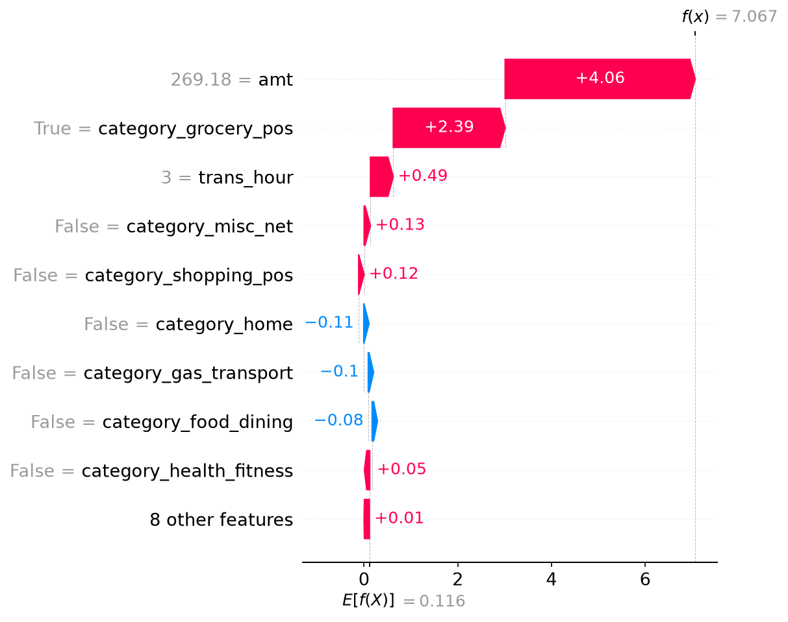
7단계. 사례 연구 ① — 오탐(False Positive)
조합1이 정상거래를 사기로 착각한 사례
새벽 3시, 269.18달러, grocery_pos 결제
예측 사기확률 99.9% → 실제는 정상거래
"새벽 + 고액 + 위험업종" 패턴에 걸렸지만 실제론 그냥 새벽 장보기
→ raw 정보만으론 이 손님이 원래 이런 사람인지 알 길이 없음

Slide 12
7단계. 사례 연구 ② — 놓친 사기, 조합별 비교
가장 핵심적인 증거
이 거래: 오후 5시, 140.03달러, food_dining, 카드 쓴 지 5번째 (신규고객)
겉보기엔 완전 평범 — 그런데 실제로는 사기
조합 | 예측확률 | 판정
조합5_압축상호작용 | 95.1% | 잡음
조합3_이례적소비x업종위험 | 93.8% | 잡음
조합2_몰아쓰기x속도 | 36.2% | 놓침
조합4_시간대위험x온라인 | 5.8% | 놓침
조합1_baseline_raw | 3.4% | 놓침
왜 갈렸나: 조합3·5는 "이 고객 평소 패턴 대비 이례적인가"를 보는 변수(customer_mean_amt, customer_transaction_count)가 있어서, 거래 이력이 적은 신규고객이라는 점 자체를 위험 신호로 잡음. 조합1·2·4는 시간/속도/반복횟수만 봐서 이 거래의 "겉보기 평범함"에 속음.

Slide 13
그래서 조합1+조합4 확정, 타당한가?
성능 1등 2등 = 무조건 정답은 아닐 수 있음
PR-AUC 숫자로만 보면: 맞음 (1위 0.8951, 2위 0.8196)
그런데 사례 연구가 보여준 문제:
조합1·조합4는 둘 다 "이 거래 자체가 이상한가"만 봄 → 같은 종류의 맹점 공유
"평소 패턴 대비 이례적인가"를 보는 변수는 둘 다 없음 → 신규/저활동 고객의 위장 사기를 둘 다 놓침
그 증거가 바로 앞 슬라이드의 놓친 사기 사례
추천: 1등(조합1 또는 4) + 성격 다른 조합(조합3 또는 5)을 묶어서 팀에 제안
참고: 2차 단계에서 8개 조합을 4개 모델로 다시 검증하니, 지금이 최종 결정은 아님

Slide 14
정리 및 다음 단계
오늘 한 것: 조합 6개 XGBoost 학습 → 성능비교 → SHAP 해석 → 이상한 점 메모 → 사례 연구
핵심 발견: 순위 1·2등(조합1, 4)이 특정 사기 유형(신규고객 위장사기)을 구조적으로 놓침
다음 단계: 최적 조합 2개를 팀 계획서의 "1차 산출물"로 제출 (성능 + 사례 연구 근거 함께)
이후: 나겸(XGBoost)·세진/민정(LightGBM) 조합까지 합쳐 8개 후보군 완성 → 2차 단계(4개 모델로 재검증) 진행

